Slide 2
«Організація лікувльно-евакуаційного забезпечення населення за умов надзвичайних ситуацій».
Актуальність теми. Обґрунтування теми.
Втрати при катастрофах та інших надзвичайних ситуаціях, як правило, виникають раптово, їхня кількість, як правило, перевищує можливості місцевої об'єктової, а часто й територіальної ланки охорони здоров'я з надання постраждалим медичної допомоги в оптимальні терміни для збереження їх життя і попередження небезпечних ускладнень. Не випадково, що протягом декількох століть надання медичної допомоги при катастрофах здійснювали в основному військові лікарі. Вони інтуїтивно усвідомлювали і потім науково обґрунтували (Пирогов М.І., 1896), що за таких ситуацій принципи і методи, які застосовувались раніше в звичайних умовах, є малоефективними, а тому вкрай необхідними видаються особливі організаційні принципи з одночасною зміною тактики діяльності лікаря. Аналіз проблем надання допомоги в НС і катастрофах вказує, що між принципами надання медичної допомоги в період катастроф мирного часу та наданням її в умовах бойових дій воєнного часу істотної різниці немає.

Slide 3
Оптимізація термінів надання екстреної медичної допомоги є визначальним показником ефективності роботи охорони здоров'я в надзвичайних ситуаціях, тому що від максимального скорочення часу з моменту отримання травми до надання медичної допомоги залежить наслідок багатьох видів уражень. З цією метою в медицині катастроф пропонується проведення заходів організаційного характеру, об'єднаних поняттям “лікувально-евакуаційне забезпечення населення в надзвичайних ситуаціях (ЛЕЗ)”. Збереження життя постраждалих та здоров'я населення в районах катастрофи в основному залежить від чіткої взаємодії аварійно-рятувальних медичних сил швидкого реагування, а створення стрункої і надзвичайно мобільної системи надання екстреної медичної допомоги потерпілим. Лікувально-евакуаційне забезпечення є найважливішим розділом медичного забезпечення військ(сил) у воєнний час. Головна його мета-збереження життя та якнайшвидше відновлення боєздатності та працездатності і повернення до строю якомога більшої кількості поранених та хворих військовослужбовців,що в умовах сучасної війни є найбільш ефективним способом поповнення діючої армії особовим складом.
При організації лікувально-евакуаційних заходів при техногенних і природних катастрофах обов'язковою умовою є врахування особливостей формування медико-санітарної обстановки в осередку НС, що визначає тактику організації медичного забезпечення населення і учасників ліквідації її наслідків, підвищує ефективність цих заходів, сприяє зниженню летальності та інвалідності серед постраждалих, скороченню термінів їх лікування.

Slide 4
Мета лекції:
-Ознайомити студентів з основами лікувально-евакуаційного забезпечення в системі МНС і в чому заключається сутність ЛЕЗ;
-Вивчити визначення етапу медичної евакуації, його сили та засоби,
види та обсяг медичної допомоги;
-Оволодіти навичками медичного сортування поранених та уражених в
осередках стихійних лих;
- Сприяти розвитку творчого мислення студентів і формування у них
сучасного світогляду, що буде основою для організації та проведення інших
видів занять та самостійної роботи студентів.
Основні поняття:
Лікувально-евакуаційне забезпечення є найважливішим розділом меди
чного забезпечення військ(сил) у воєнний час.
Проведення в районі катастроф пошуково-рятувальних робіт, ведення розвідки, розшук, лікування постраждалих, надання першої медичної допомоги, вивіз їх на тимчасові пункти збору здійснюється, як правило, немедичним персоналом (рятувальниками).

Slide 5
Лікувально – евакуаційне забезпечення (ЛЕЗ) в системі Державної служби медицини катастроф
Лікувально-евакуаційне забезпечення – це розділ медичного забезпечення Збройних Сил України у воєнний час і в умовах надзвичайних ситуацій мирного часу, яке являє собою систему взаємопов’язаних заходів з надання медичної допомоги пораненим і хворим, їх евакуації, подальшого лікування та реабілітації. Лікувально-евакуаційне забезпечення є одним із найважливіших складових частин медичного забезпечення збройних сил у воєнний час. Основна його мета – збереження життя і найшвидше відновлення боєздатності і працездатності у можливо більшої кількості військовослужбовців, які вибули із строю в результаті бойового ураження або захворювання, що є в умовах сучасної війни найбільш ефективним способом поновлення масових бойових втрат особового складу військ.

Slide 6
ЧИННЕ ЗАКОНОДАВСТВО
З ПИТАНЬ НАДЗВИЧАЙНИХ СИТУАЦІЙ ТА ЦИВІЛЬНОГО ЗАХИСТУ НАСЕЛЕННЯ
ЗАКОНИ УКРАЇНИ
1. Закон України «Про аварійно-рятувальні служби»
№ 1281 – ХІУ від 14 грудня 1999 року
2. Закон України «Про правовий режим надзвичайного стану»
№ 1550 – ІІІ від 16 березня 2000 року
3. Закон України «Про правовий режим воєнного стану»
№ 1647 – ІІІ від 6 квітня 2000 року
4. Закон України «Про захист населення і територій від надзвичайних ситуацій техногенного та природного характеру»
№ 1809 від 8 червня 2000 року
5. Закон України «Про обєкти підвищеної небезпеки»
№ 2245 –ІІІ від 18 січня 2001 року
6. Закон України «Про надзвичайний стан»
№ 2501 – ХІІ від 26 червня 1992 року
7. Закон України «Про Цивільну оборону України»
№ 2470 – ІІІ від 29.05.2001 року
8. ЗаконУкраїни «Про забезпечення санітарного та епідеміологічного благополуччя населення» ( з виправленням щорічно )
№ 4004 – ХІІ від 24.02.1994 року
9. Закон України «Про правові засади цивільного захисту»
№ 1859 – ІV від 24.06.2004 року
10. З-н України «Про основи національної безпеки України»
№ 964 – ІV від 19.06.2003 року

Slide 7
УКАЗИ ПРЕЗИДЕНТА УКРАЇНИ
1. Указ Президента України «Про заходи щодо підвищення рівня захисту населення і територій від надзвичайних ситуацій техногенного та природного характеру»
№ 80 від 9 лютого 2001 року
2. Указ Президента України «Про заходи щодо удосконалення системи державного управління у сфері подолання наслідків Чорнобильської катастрофи»
№ 755 від 6 липня 2004 року

Slide 8
ПОСТАНОВИ КАБІНЕТУ МІНІСТРІВ УКРАЇНИ
1. Постанова КМУ «Про затвердження Положення про організацію оповіщення і звязку в надзвичайних ситуаціях»
№ 192 від 15 лютого 1999 року
2. Постанова КМУ «Про затвердження Положення про Цивільну оборону України»
№ 299 від 10 травня 1994 року
3. Постанова КМУ «Про Порядок створення і використання матеріальних резервів»
№ 308 від 29 березня 2001 року
4. Постанова КМУ «Про затвердження Порядку забезпечення населення і особового складу невоєнізованих формувань засобами радіаційного та хімічного захисту»
№ 1200 від 19 серпня 2002 року
5. Постанова КМУ «Про затвердження Положення про порядок проведення евакуації населення у разі загрози або виникнення надзвичайних ситуацій техногенного та природного характеру»
№ 1432 від 26 жовтня 2001 року

Slide 9
Кожен громадянин відповідно до Конституції України має право на захист свого життя і здоров'я від наслідків аварій, катастроф, стихійного лиха, застосування зброї та на вимогу гарантованого забезпечення реалізації цього права від органів виконавчої влади, керівників підприємств, організацій, установ незалежно від форм власності і підпорядкування.
Держава як гарант цього права створює і розвиває Єдину загальнодержавну систему цивільного захисту.
Цивільний захист — це цивільна оборона та захист населення і територій від НС техногенного і природного характеру.

Slide 10
Вирішення проблем природно-техногенної безпеки України забезпечується проведенням на державному рівні таких заходів:
1. Здійснення управління техногенними ризиками, що забезпечить стале,
гарантоване зменшення кількості та наслідків НС техногенного і природного
характеру.
2. Створення цілісної міжвідомчої системи моніторингу і налагодження
державної служби прогнозування та попередження природних і техногенних НС.
3. Створення загальнодержавного реєстру потенційно-небезпечних
об'єктів і територій та механізмів їх моніторингу.
4. Підвищення ефективності роботи органів державного нагляду за станом і
функціонуванням потенційно небезпечних виробництв.
Засобом розв'язання проблеми захисту від техногенних і природних НС є
створення в Україні Єдиної державної системи цивільного захисту населення і територій, основним завданням якої є запобігання та реагування на надзвичайні ситуації.

Slide 11
Запобігання виникненню НС передбачає підготовку та реалізацію заходів,спрямованих на регулювання техногенної та природної безпеки, проведення оцінки ступенів ризику, завчасне реагування на події, що становлять загрозу
виникнення НС з метою запобігання лиху або пом'якшення його можливих наслідків.
Реагування на НС – це скоординовані дії підрозділів Єдиної державної системи цивільного захисту щодо реалізації планів локалізації та ліквідації аварій (катастроф) з метою усунення загрози життю та здоров'ю людей, надання невідкладної допомоги потерпілим.

Slide 12
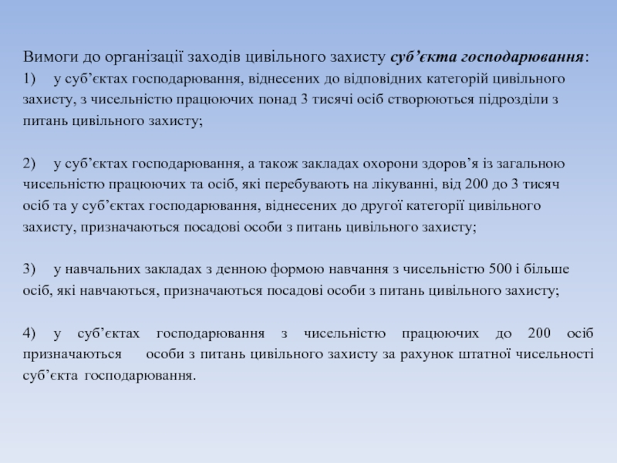

Slide 13
Цивільний захист здійснюється за такими принципами :
– гарантованість конституційного права громадян на захист життя, здоров'ята їх майна;
– обровільність залучення людей до здійснення заходів у сфері цивільного захисту;
– комплексність підходу до вирішення завдань цивільного захисту;
– раціональність економічно обґрунтованого зменшення ризику виникнення НС і мінімізації їх наслідків;
– територіально-функціональний принцип організації Єдиної системи цивільного захисту;
– гласність , вільний доступ населення до інформації з цивільного захисту відповідно до чинного законодавства.

Slide 14
Єдина державна система цивільного захисту населення і територій
Єдина державна система цивільного захисту населення і територій (далі –Єдина система цивільного захисту (ЄС ЦЗ)) створюється з метою забезпечення реалізації державної політики, спрямованої на забезпечення безпеки та захисту населення і територій, матеріальних і культурних цінностей, довкілля від негативних наслідків НС у мирний час та особливі період, подолання наслідків НС.

Slide 15
Основні завдання ЄСЦЗ:
• прогнозування й оцінка соціально-економічних наслідків НС;
• розробка та здійснення заходів, спрямованих на запобігання виникненню
НС;
• створення, збереження і раціональне використання матеріальних
ресурсів, необхідних для запобігання НС;
• оповіщення населення про загрозу та виникнення НС, своєчасне
інформування про обстановку і вжиті заходи;
• організація захисту населення і територій у разі виникнення НС;
• проведення рятувальних та інших невідкладних робіт з ліквідації
наслідків НС та організація життєзабезпечення постраждалого
населення;
• здійснення нагляду і контролю у сфері цивільного захисту;
• надання оперативної допомоги населенню в разі виникнення
несприятливих побутових або нестандартних ситуацій;
• навчання населення способам захисту в разі виникнення НС та
побутових нестандартних ситуацій;
• міжнародне співробітництво у сфері цивільного захисту.

Slide 16
Структура ЄС ЦЗ
Єдина система цивільного захисту складається із постійно діючих підсистем: територіальних і функціональних.
Територіальні підсистеми створюються в Автономній Республіці Крим (АРК), областях, в м.м. Києві та Севастополі.
Функціональні підсистеми створюються в Міністерствах і відомствах.
Кожна підсистема має чотири рівні: загальнодержавний, регіональний,місцевий і об'єктовий.
До складу підсистеми входять :
• органи управління ЄС ЦЗ;
• сили і засоби;
• резерви матеріальних та фінансових ресурсів;
• системи зв'язку, оповіщення та інформаційного забезпечення.

Slide 17
Органи управління цивільним захистом та їх функції
Загальне керівництво ЄС ЦЗ здійснює Кабінет міністрів України.
Начальником ЦЗ України є Прем'єр-міністр України.
До сил цивільного захисту належать:
— оперативно-рятувальна служба цивільного захисту;
— спеціальні (воєнізовані) і спеціалізовані аварійно-рятувальні формування та їх підрозділи;
— аварійно-відновлювальні формування;
— спеціальні служби центральних та інших органів виконавчої влади, на які покладено завдання цивільного захисту;
— формування особливого періоду;
— авіаційні та піротехнічні підрозділи;
— технічні служби та їх підрозділи;
— підрозділи забезпечення та матеріальних резервів.

Slide 18
Сили і засоби цивільного захисту — це особовий склад органів та підрозділів цивільного захисту, добровільні рятувальні формування, пожежна та аварійно-рятувальна техніка, пожежно-технічне та аварійно-рятувальне обладнання, засоби пожежогасіння, засоби, призначені для ліквідації наслідків аварій, катастроф, стихійних лих та засоби індивідуального захисту.
Комплектування органів і підрозділів цивільного захисту — спеціально уповноваженого центрального органу виконавчої влади з питань цивільного захисту, територіальних органів управління, оперативно-рятувальної служби цивільного захисту, державної авіаційної пошуково-рятувальної служби, урядового органу державного нагляду у сфері цивільного захисту, навчальних закладів, науково-дослідних установ, підрозділів забезпечення—проводиться особами рядового та начальницького складу, слухачами і курсантами.

Slide 19
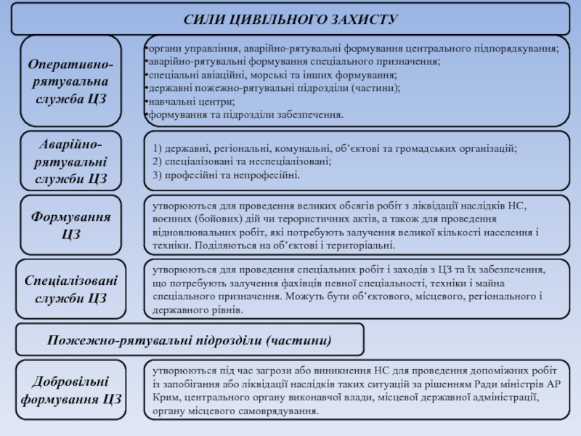

Slide 20
Регіональні та місцеві органи управління та сили цивільного захисту
До регіональних та місцевих органів управління цивільного захисту належать:
— Рада міністрів Автономної Республіки Крим, обласні, Київська та Севастопольська міські державні адміністрації, районні державні адміністрації, органи місцевого самоврядування, структурні підрозділи з питань цивільного захисту цих державних адміністрацій та виконавчих органів рад;
— територіальні органи управління спеціального уповноваженого центрального органу виконавчої влади з питань цивільного захисту.
До регіональних і місцевих сил цивільного захисту належать:
— аварійно-рятувальні формування і підрозділи;
— спеціалізовані аварійно-рятувальні служби;
— сили і засоби місцевих органів виконавчої влади та органів місцевого самоврядування;
— сили і засоби територіальних підсистем єдиної системи цивільного захисту;
— сили і засоби підприємств, установ, організацій незалежно від форм власності та підпорядкування, які залучаються у відповідному порядку до здійснення заходів цивільного захисту;
— добровільні рятувальні формування.

Slide 21
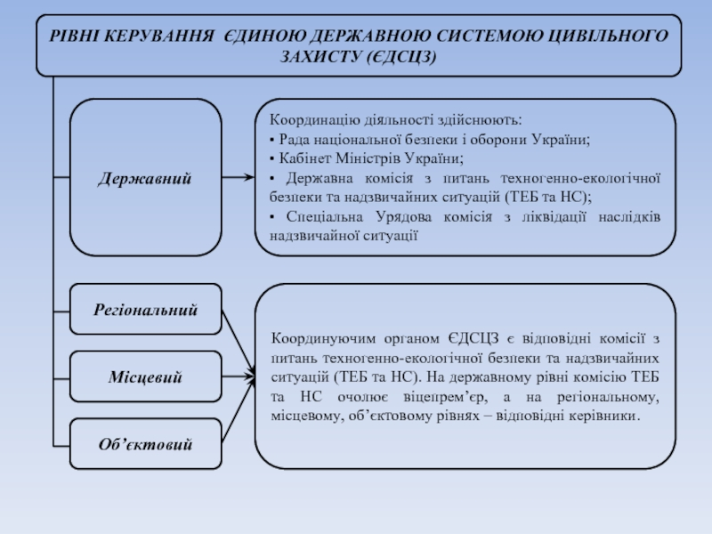

Slide 22
Координацію діяльності центральних та місцевих органів виконавчої влади, органів місцевого самоврядування у сфері цивільного захисту здійснюють:
— Рада національної безпеки і оборони України в межах, передбачених Законом України "Про Раду національної безпеки і оборони України" (183/98-ВР);
— Кабінет Міністрів України.
Для координації діяльності державних органів влади з питань цивільного захисту Кабінет Міністрів України утворює відповідні комісії (ради). У разі необхідності для ліквідації наслідків надзвичайної ситуації Кабінет Міністрів України утворює спеціальні комісії загальнодержавного, регіонального, місцевого та об'єктного регіонів.
Забезпечення діяльності Державної комісії з питань техногенно-екологічної безпеки та надзвичайних ситуацій визначається Кабінетом Міністрів України.

Slide 23
ОСНОВНІ ПОЛОЖЕННЯ МІЖНАРОДНОГО ПРАВА З ПИТАНЬ ЗАХИСТУ ЛЮДЕЙ
Під час війни людина повинна дотримуватися певних норм гуманності навіть щодо ворога. Ці норми викладені, головним чином, у чотирьох Женевських Конвенціях від 12 серпня 1949 р. і які мають силу до цього часу:
1."Про поліпшення долі поранених та хворих у діючих арміях";
2."Про поліпшення долі поранених, хворих та осіб зі складу збройних сил на морі, які потерпіли корабельну аварію";
3."Про поводження з військовополоненими";
4."Про захист цивільного населення під час війни".
В умовах сучасних воєн Женевські Конвенції не завжди спроможні надати жертвам увесь необхідний захист. Тому 8 червня 1977 року, за ініціативою МКЧХ (Міжнародного комітету Червоного Хреста), в Женеві представниками 102 країн на дипломатичній конференції було прийнято два Додаткових Протоколи Женевської конвенції 1949 року.

Slide 24
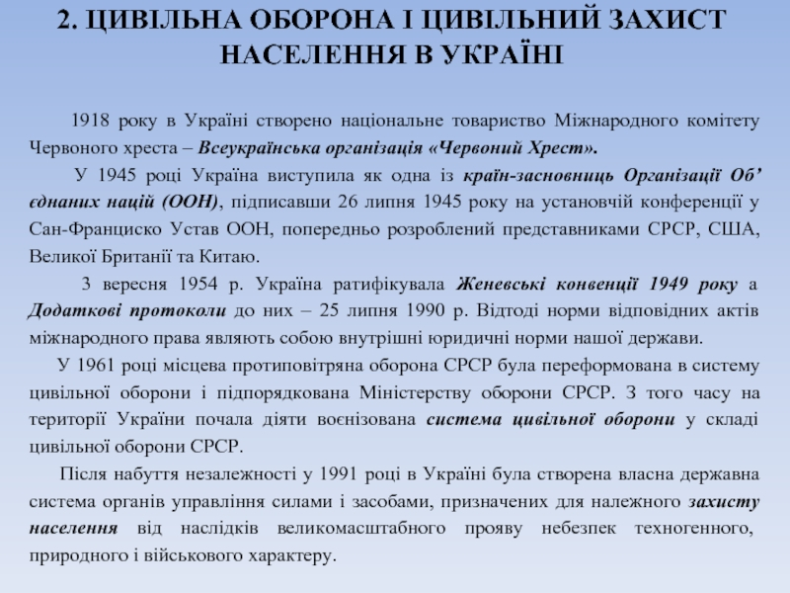

Slide 25
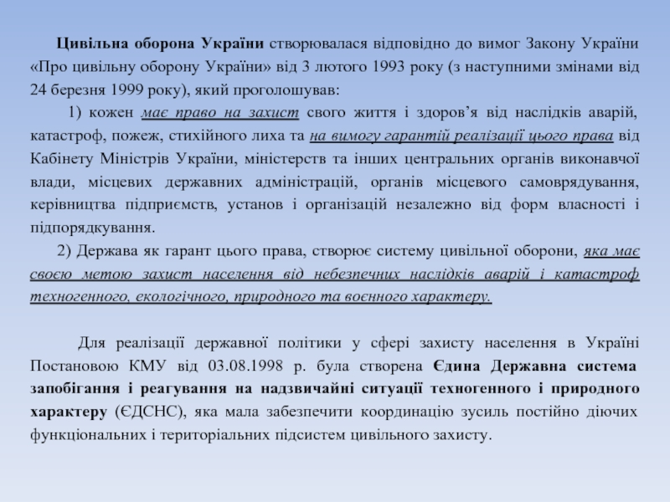

Slide 26
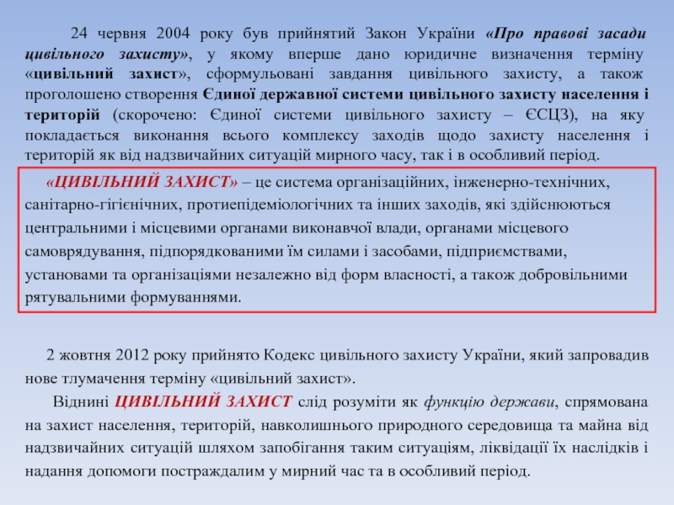

Slide 27
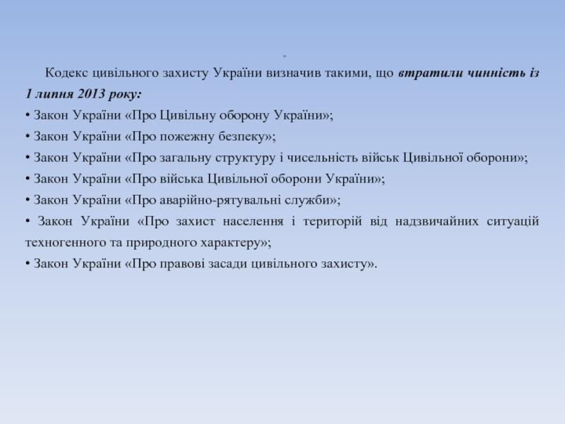

Slide 28
За основу у Женевських Конвенціях береться принцип поваги до людської особистості та людської гідності. Конвенціями висуваються вимоги: осіб, які не беруть безпосередньої участі у воєнних діях, а також осіб, недієздатних внаслідок хвороби, поранення, взяття у полон чи внаслідок іншої причини, — потрібно поважати, надавати захист від наслідків війни, а також усім, хто потребує, надавати необхідну допомогу чи необхідний догляд.
Через Додаткові Протоколи цей захист поширюється на кожну особу, що постраждала через збройний конфлікт. Окрім цього, сторони, які беруть участь у конфлікті, та комбатанти зобов'язані утримуватися від нападу на цивільне населення та цивільні об'єкти, а також вести свої воєнні операції відповідно до загальновизнаних правил та законів гуманності. Усі чотири Женевські Конвенції та Додаткові Протоколи спрямовані на захист жертв війни. Але кожний із цих документів має свої повноваження та сфери застосування.
Перша та Друга Женевські Конвенції забезпечують захист поранених, хворих, та осіб, які потерпіли корабельну аварію. Всі ці особи повинні користуватися заступництвом та захистом за будь-яких обставин. Забороняється посягати на їхнє життя та завдавати їм будь-якої шкоди. їх повинні підбирати, поводитися з ними гуманно та надавати їм максимально можливий та у найкоротші терміни медичний догляд, якщо цього вимагає їхній стан.

Slide 29
У випадку взяття у полон поранених, хворих чи осіб зі складу збройних сил ворога,які потерпіли корабельну аварію, кожен із противників повинен надавати їм такий догляд, як і власним пораненим.
Жодне тіло померлого не повинно бути віддане землі, морю чи спаленню без належного попереднього пізнавання та констатування смерті за допомогою, якщо можливо, медичного огляду.
Цивільне населення, згідно з цими Конвенціями, повинно ставитися з повагою до поранених, хворих та осіб, які потерпіли корабельну аварію, навіть якщо вони належать до ворожої сторони, а також не повинно допускати актів насильства до них. Цивільним особам дозволяється підбирати та доглядати поранених та хворих без різниці між ними, за що вони не повинні зазнавати ні покарання, ні переслідувань. Навпаки, цим особам належить виказувати підтримку в їхніх діях.

Slide 30
Окрім питань захисту хворих та поранених, Перша і Друга Женевські Конвенції надають особливу увагу питанням захисту медичного, та духовного персоналу, обладнання, та споруд, а також персоналу (адміністраторів, водіїв, кухарів, та інших). Останній використовується постійно або тимчасово виключно для адміністративно-господарського забезпечення медичних формувань або санітарно-транспортних засобів.
Персонал, згідно з Конвенцією, користується розпізнавальною емблемою Червоного Хреста або Червоного Півмісяця на білому фоні і посвідченнями. Він може мати зброю для самооборони чи захисту своїхпоранених та хворих.
Потрапивши до рук ворога, особи зі складу духовного чи медичного персоналу повинні мати можливість продовжувати виконання своїх функцій щодо догляду за пораненими та хворими.
Особи, затримання яких не є необхідним для догляду за військовополоненими, будуть підлягати репатріації. Затримані таким чином особи не вважатимуться військовополоненими і будуть користуватися значними пільгами для виконання своїх обов'язків. На окупованій території ресурси цивільного персоналу можуть бути реквізовані тільки в тому випадку, якщо забезпечується належне медичне обслуговування населення та догляд за пораненими та хворими, які вже проходять лікування.

Slide 31
Третя Женевська Конвенція визначає статут комбатанта та військовополоненого.
Згідно з Конвенцією, особи, які входять до складу збройних сил, що перебувають у конфлікті, є комбатантами (окрім медичного та духовного персоналу), а будь-який комбатант, котрий потрапляє під владу іншої сторони, стає військовополоненим.
Такі збройні сили повинні бути організовані і знаходитися під командуванням особи, яка несе відповідальність перед іншою стороною за поведінку своїх підлеглих, а також підкорятися внутрішній дисциплінарній системі, яка забезпечує дотримування норм міжнародного права, яке застосовується під час збройних конфліктів. Варто згадати про ще одне дуже важливе положення: військовополонені знаходяться під владою ворога, а не окремих осіб чи військових частин, які захопили їх у полон.

Slide 32
Держава, що утримує військовополонених, зобов"язана безкоштовно забезпечити їх достатньою кількістю їжі, обмундируванням, а також такими житловими умовами, які надаються її військам і відповідною медичною допомогою, якщо цього буде потребувати здоров"я військовополонених.
Військовополоненим, за винятком офіцерів, може бути поставлена вимога виконувати роботу за невелику винагороду в умовах, які не гірші від умов праці громадян держави, яка утримує полонених. Однак їх не повинні примушувати до діяльності військового характеру, а також до небезпечних робіт, які загрожують їхньому здоров'ю, або до принизливих робіт. На початку полону військовополонені повинні отримати можливість сповістити свої сім'ї та Центральне агенство розшуку МКЧХ.
Військовополонені, що визнані тяжко хворими та тяжко пораненими, підлягають негайній репатріації. Після закінчення воєнних дій військовополонені повинні бути негайно звільнені.
І ще одне положення, на яке доцільно звернути увагу: "Текст Конвенції буде вивішений у кожному таборі військовополонених для того, щоб надати військовополоненим можливість у будь-який час довідатися про свої права та обов'язки.

Slide 33
Четверта Женевська Конвенція "Наголошує на певних елементарних нормах захисту, які стосуються кожної особи, яку зачепить збройний конфлікт, незалежно від її національності чи території, на якій вона проживає. Особливу увагу Четверта Конвенція приділяє цивільним особам (що знаходяться під владою ворога), які поділяють на дві категорії:
цивільні особи, які знаходяться у країні ворога;.
населення на окупованій території
Обидві ці категорії за будь-яких обставин мають право на повагу до їхньої особистості, честі, сімейних прав, релігійних переконань, обрядів, звичок та звичаїв. Із ними завжди повинні поводитися гуманно, до них не повинні застосовуватися заходи примусу. Забороняється департація чи вигнання населення. Усіляке залучення до праці у примусовому порядку обмежується суворими правилами. Так, ні за будь-яких обставин не можна залучати до праці осіб, яким не виповнилося 18 років, а працюючих забороняється примушувати виконувати будь-яку роботу, яка б змушувала їх брати участь у воєнних операціях.

Slide 34
Сторона, яка окупувала, зобов'язана піклуватися про долю дітей, підтримувати санітарні служби та служби гігієни, а також слідкувати за постачанням населення.
Щодо цивільних осіб, які знаходяться у країні ворога, то вони можуть покинути її, якщо цьому не перешкоджають міркування безпеки.
Дозволяється присутність у цих зонах осіб, які користуються, згідно з Конвенцією, особистим захистом і поліцейських сил, що залишені з метою підтримки законності і правопорядку. Сторона, під контролем якої знаходиться така зона, зобов'язана, наскільки це можливо, позначити її знаками, узгодженими з конфліктуючою стороною, по периметру на шосейних дорогах та інших місцях.
Ці головні Положення Конвенції і Додаткових Протоколів повинні знати не лише керівники усіх рівнів влади, а й кожен громадянин будь-якої країни.

Slide 35
Завданнями ЦО є:
оповіщення;
евакуація;
надання сховищ та їх обладнання;
проведення заходів із світломаскування;
рятувальні роботи;
медичне обслуговування, включаючи першу допомогу, а також релігійну допомогу;
боротьба з пожежами;
виявлення та визначення небезпечних районів;
знезараження та інші подібні заходи захисту;
термінове надання житла та постачання;
термінова допомога у встановленні та підтриманні порядку в районах лиха;
термінове поновлення необхідних комунальних служб;
термінове поховання трупів;
допомога у збереженні об'єктів, суттєво необхідних для виживання;
додаткова діяльність, що є необхідною для здійснення будь-якого з вище наведенних завдань, а також планування і організація їх виконання та інші;

Slide 36
"Гуманітарне право є гілкою міжнародного суспільного права, воно проникло духом людяності та зосереджене на захист особи."
Ця цитата, запозичена у Жана Піке, визначає обсяг застосування цього права, мета якого — "пом'якшити страждання всіх жертв збройних конфліктів, які потрапили до рук ворога —поранені, хворі, потерпілі корабельної аварії, військовополонені та цивільні особи".
До середини XIX століття угоди, які були спрямовані на захист жертв війни, мали лише випадковий характер і накладали зобов'язання, що грунтувалися на суворій взаємності, тільки на договірні сторони. По суті, мова йшла про угоди, які стосувалися воєнної капітуляції, які були дійсні найчастіше під час продовження конфлікту.
Виконання гуманітарного права різко змінило це положення: відтепер держави були пов'язані загальною угодою, яка застосовується за будь-яких обставин. Для людства це стало значним кроком вперед.
Таким чином, при розробці законодавчих актів, які стосуються діяльності Цивільної оборони, неохідно враховувати основні положення цих важливих міжнародних документів і керування ними під час своєї практичної діяльності.

Slide 37
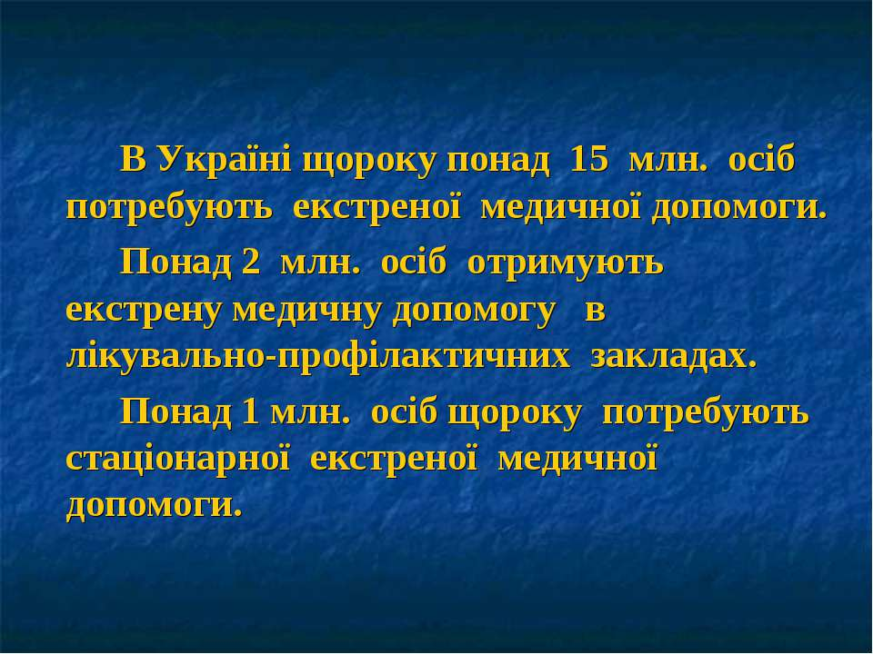
Правові основи ДСМК

Slide 38
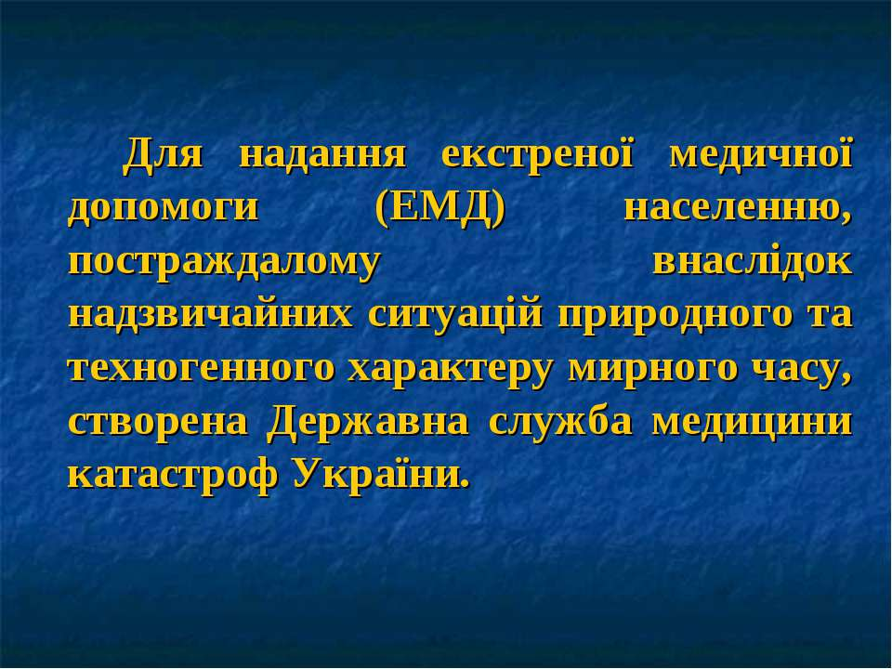

Slide 39
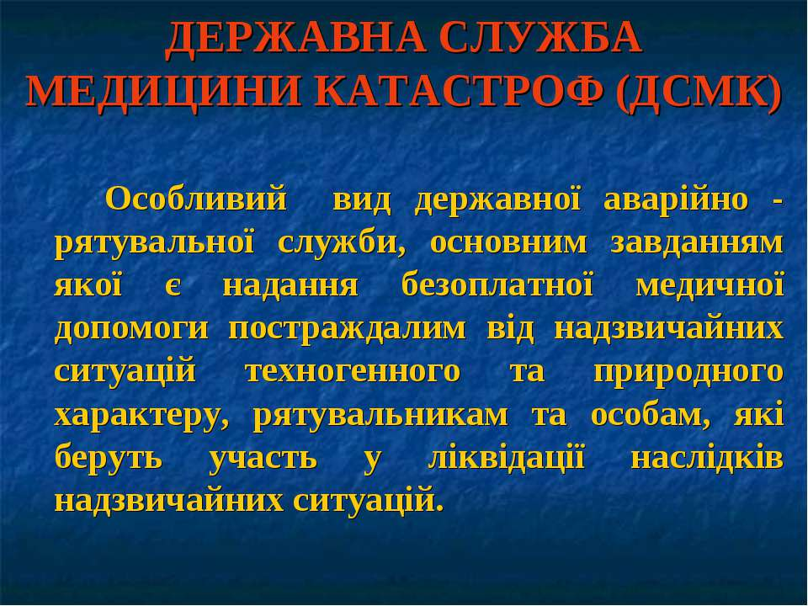

Slide 40
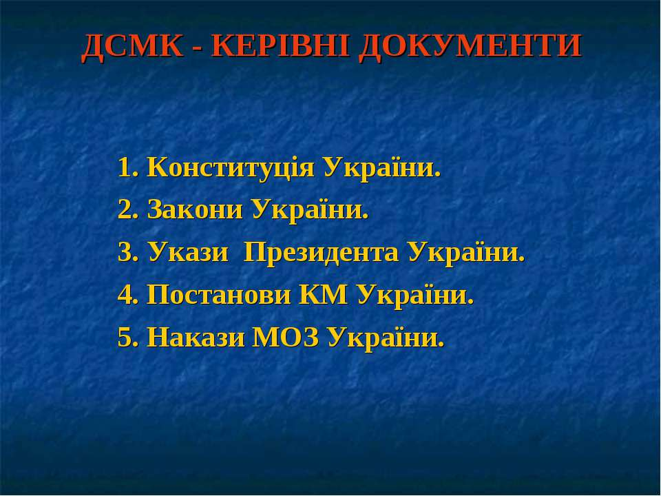

Slide 41
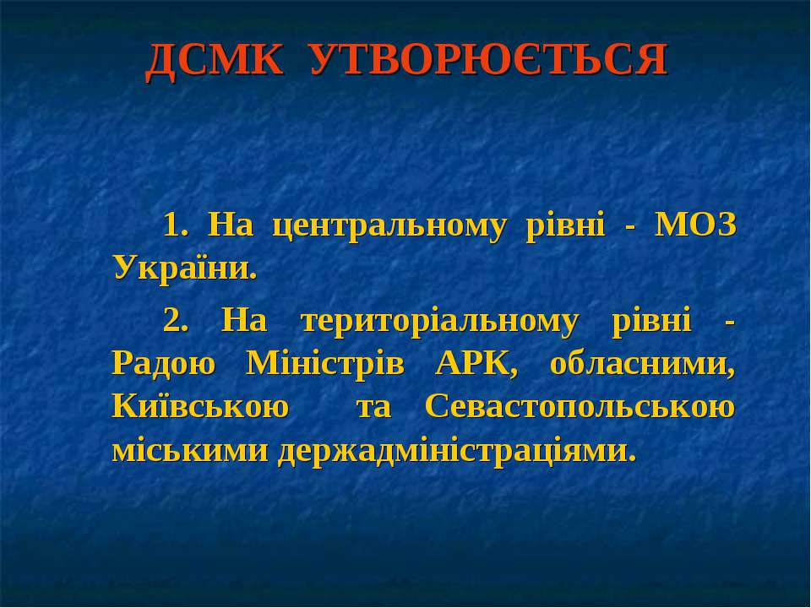

Slide 42
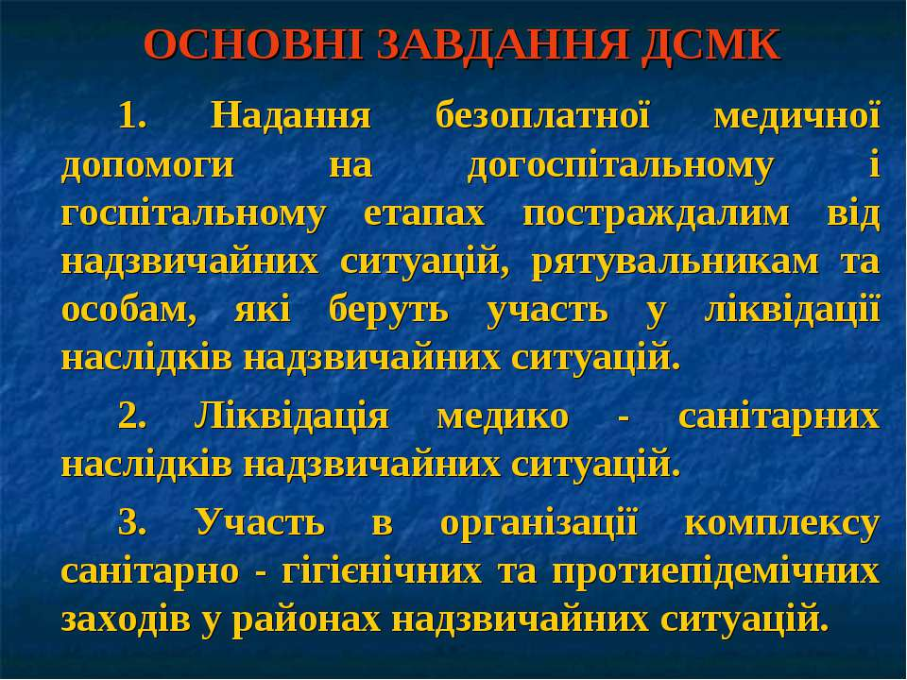

Slide 43
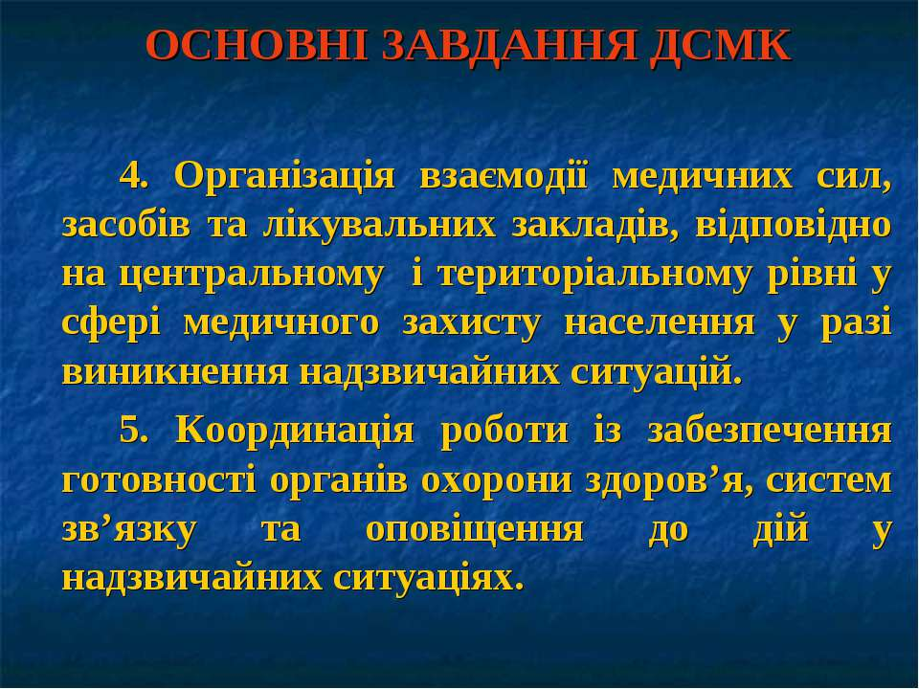

Slide 44
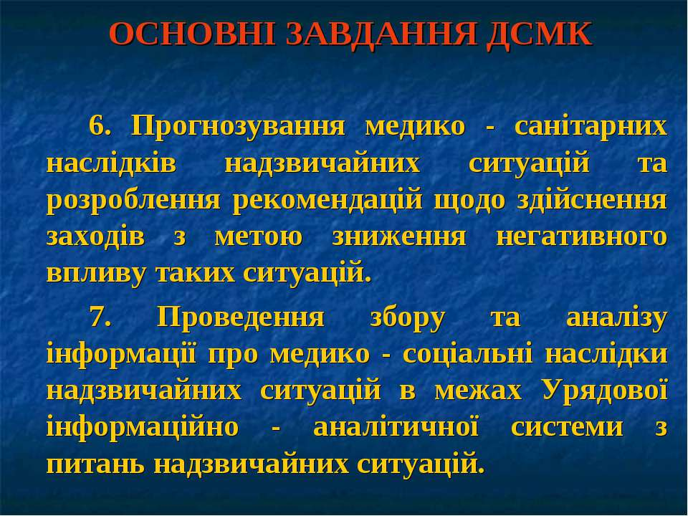

Slide 45
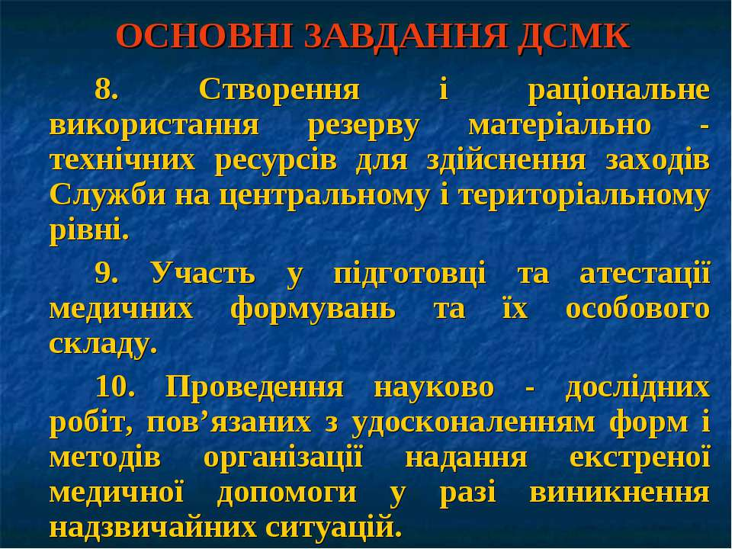

Slide 46
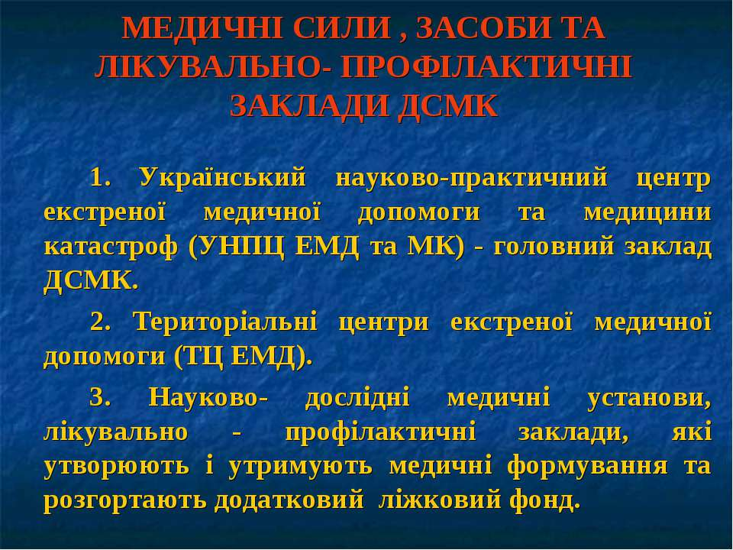

Slide 47
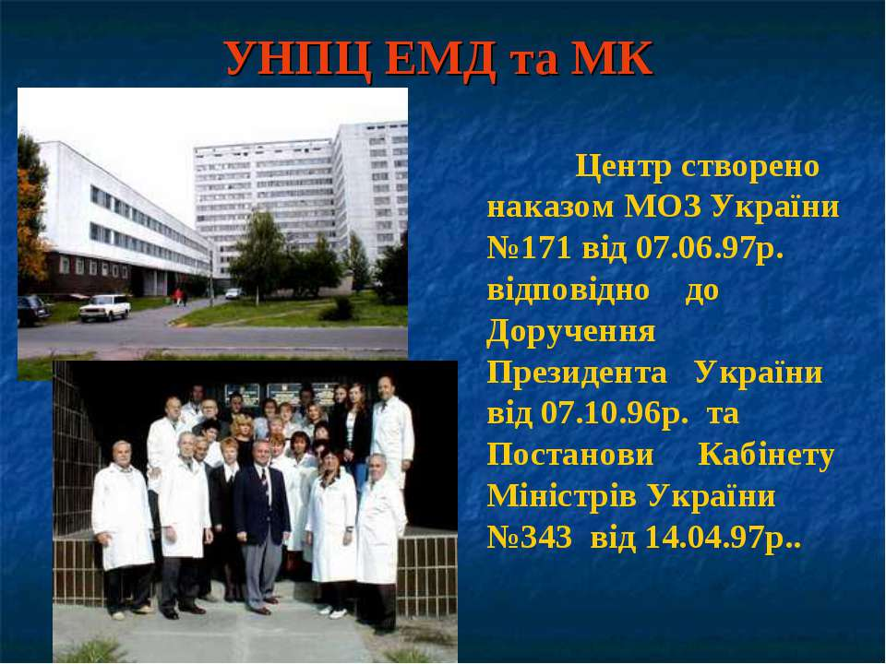

Slide 48
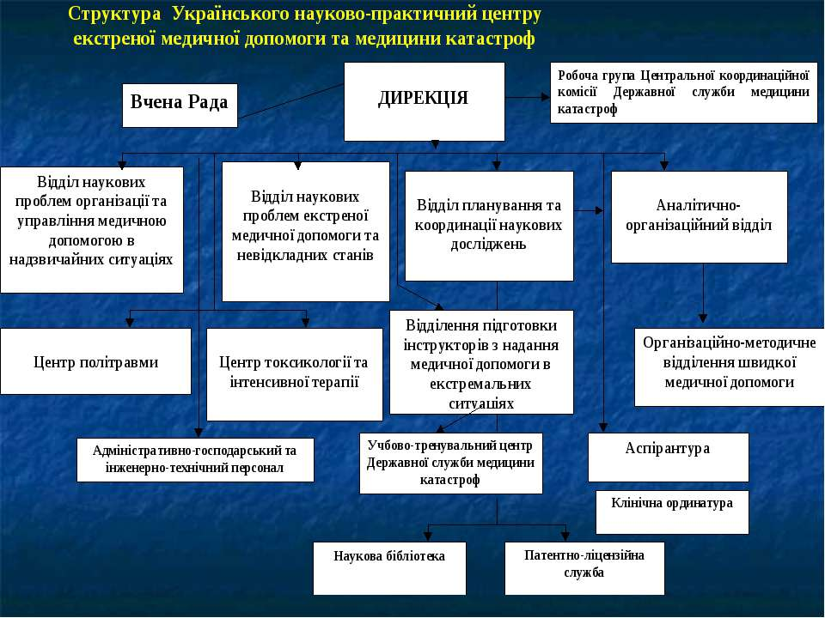

Slide 49
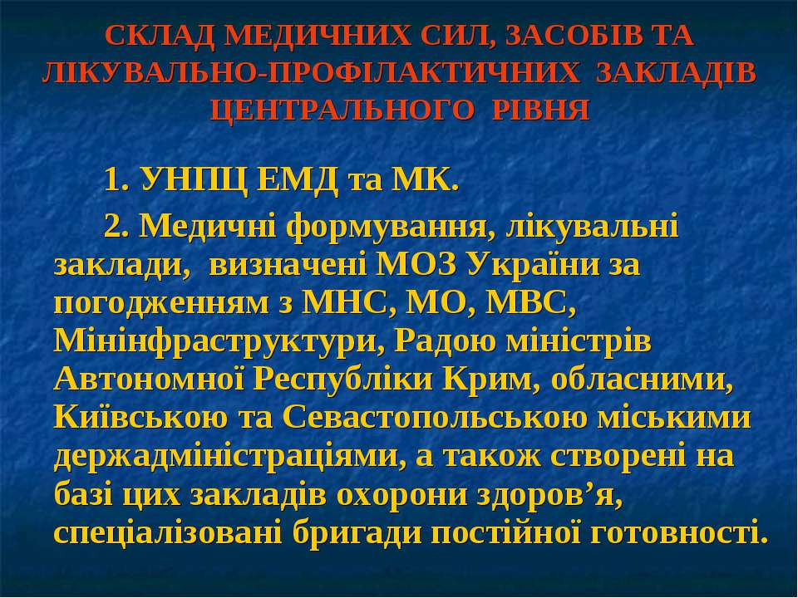

Slide 50
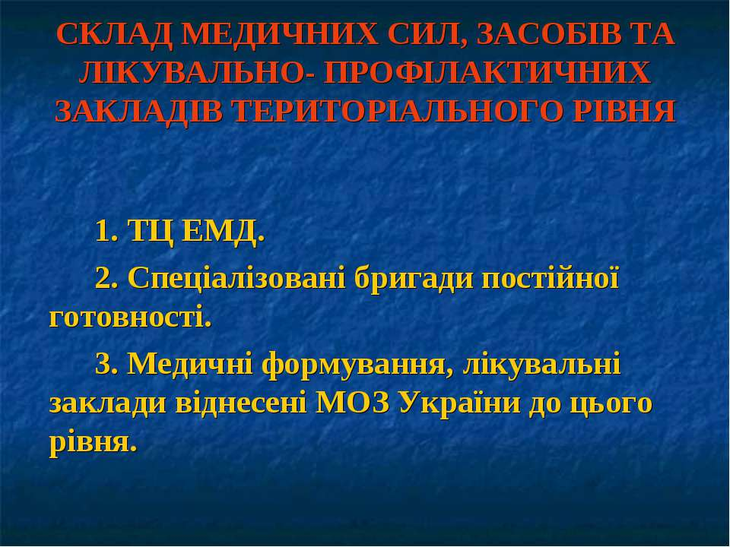

Slide 51
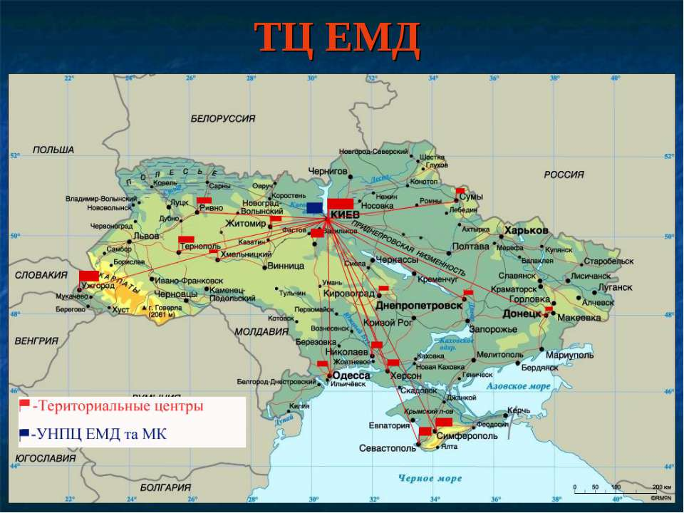

Slide 52
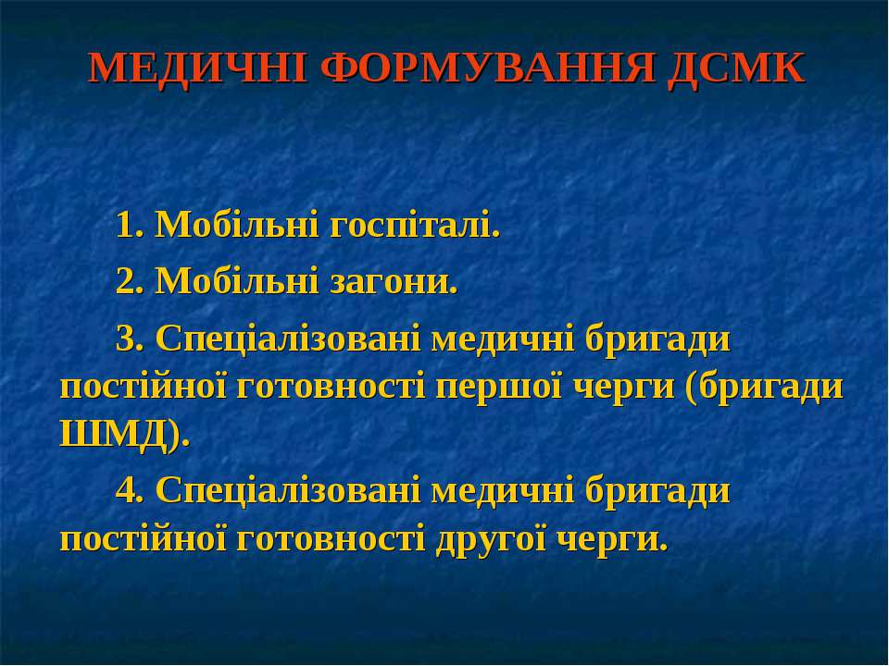

Slide 53
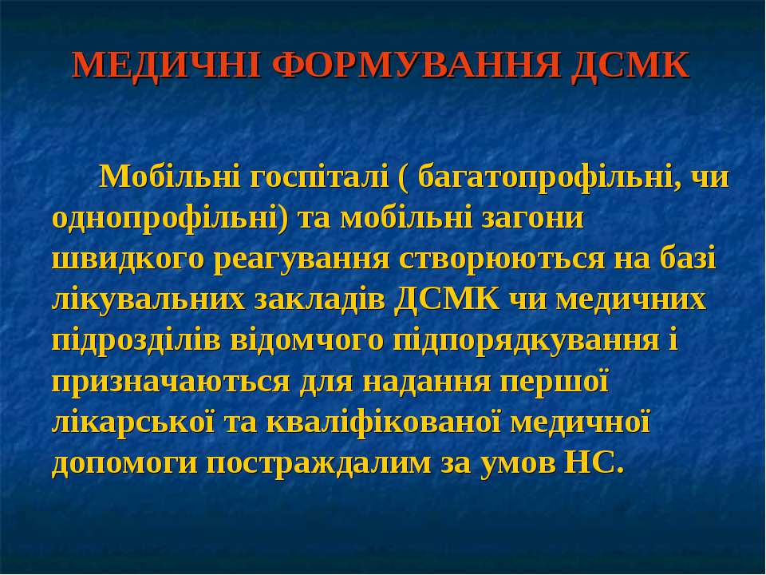

Slide 54
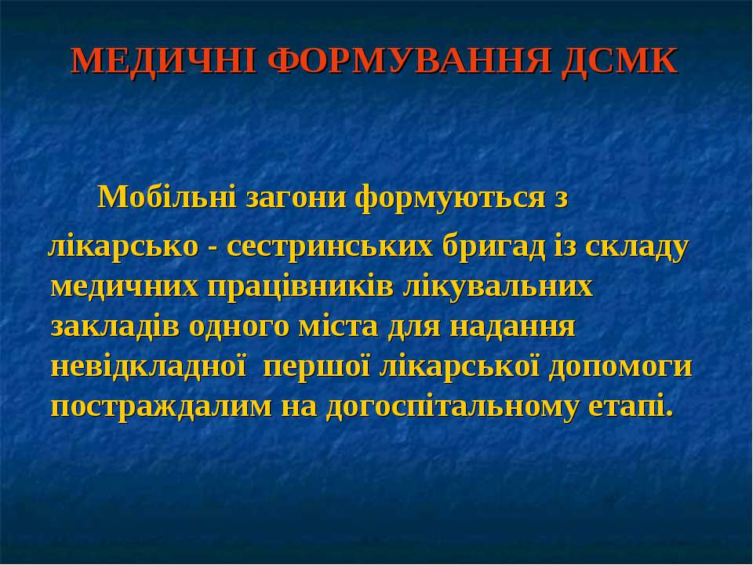

Slide 55
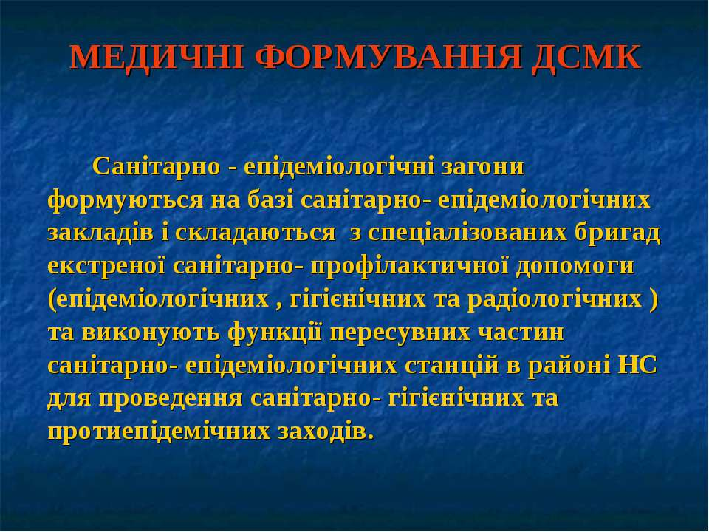

Slide 56
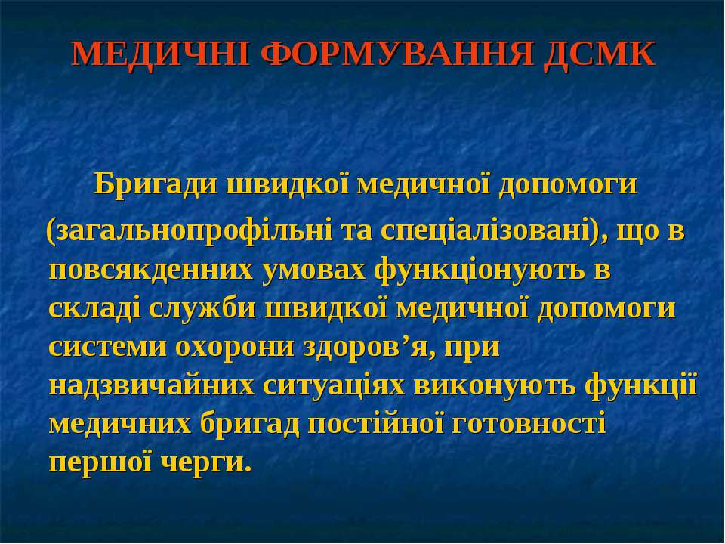

Slide 57
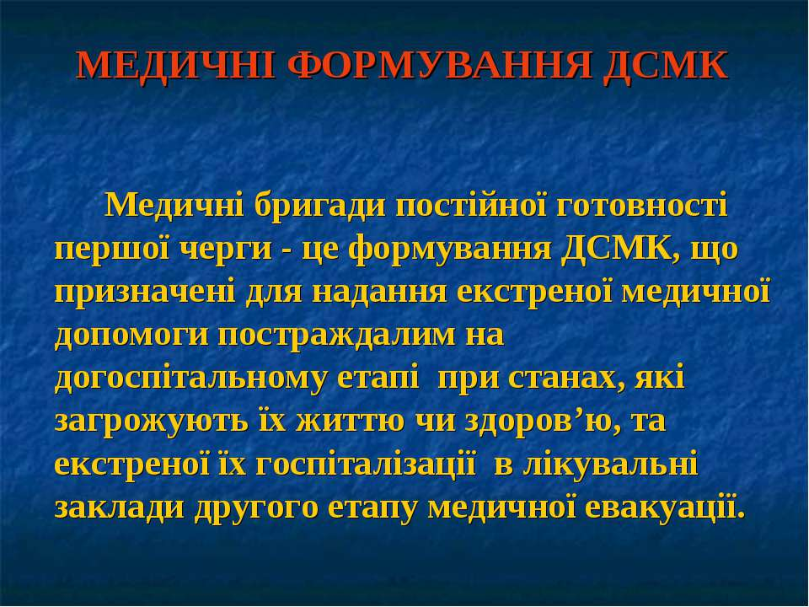

Slide 58
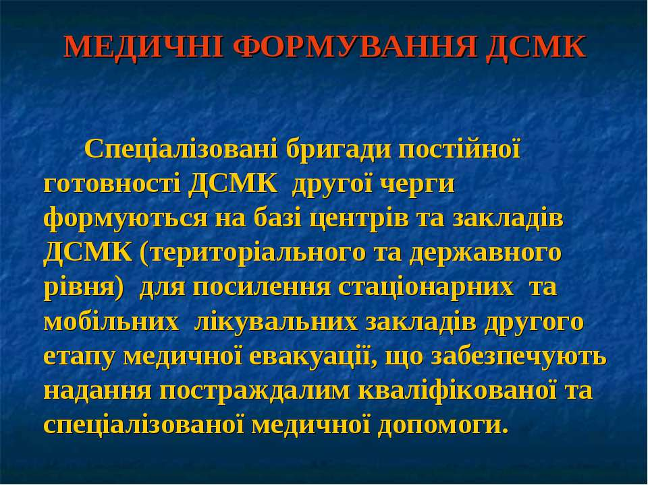

Slide 59
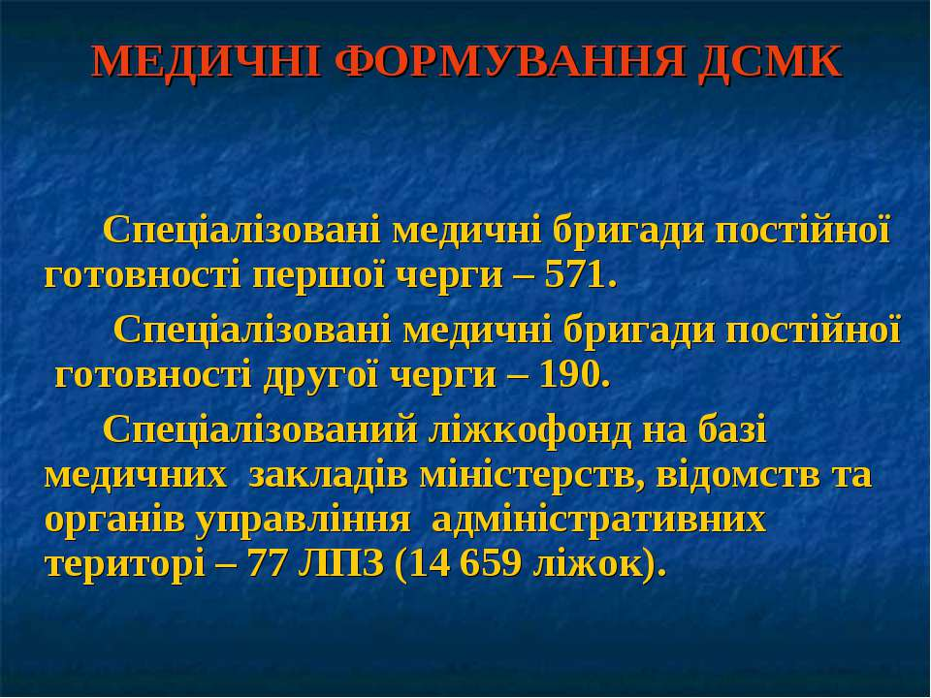

Slide 60
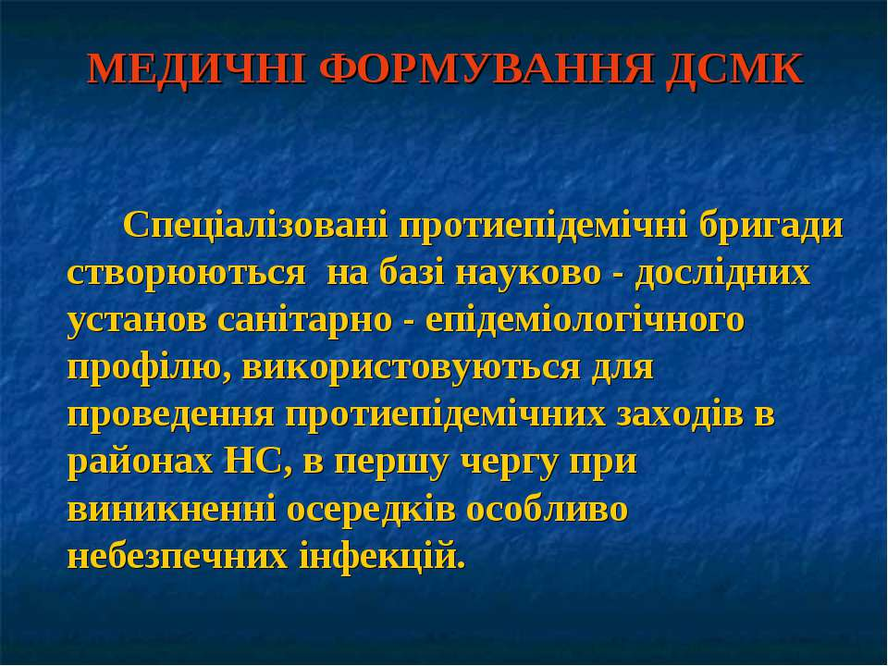

Slide 61
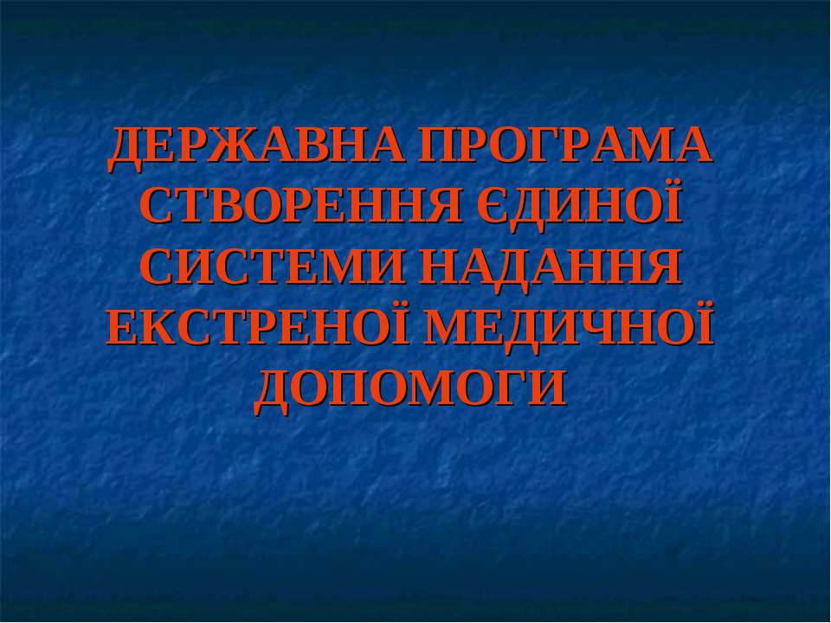

Slide 62
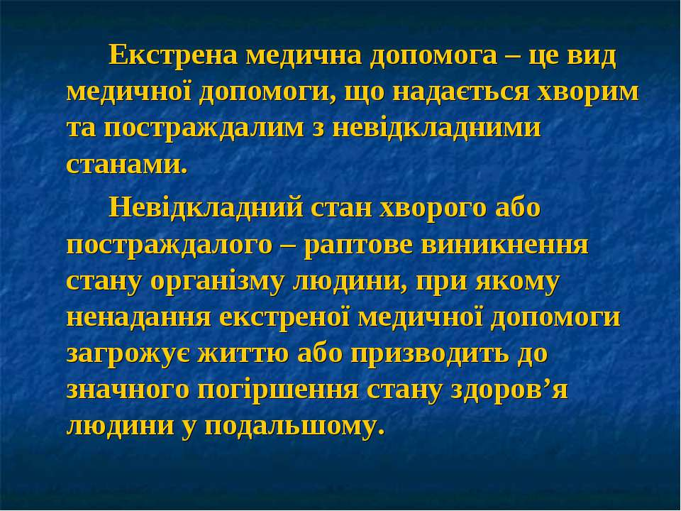

Slide 63
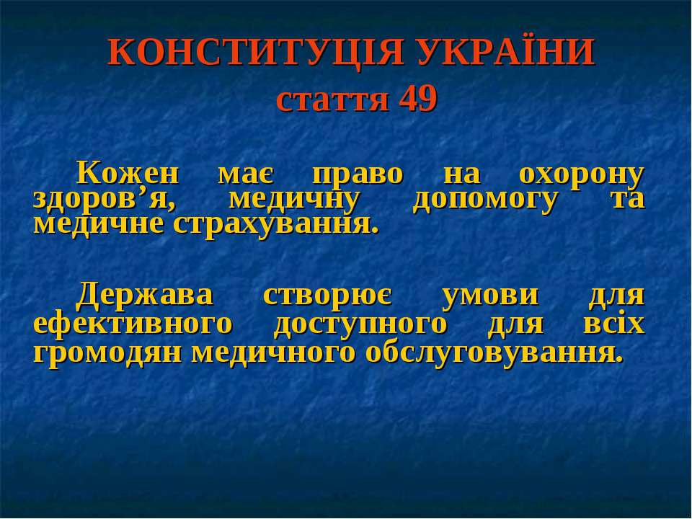

Slide 64
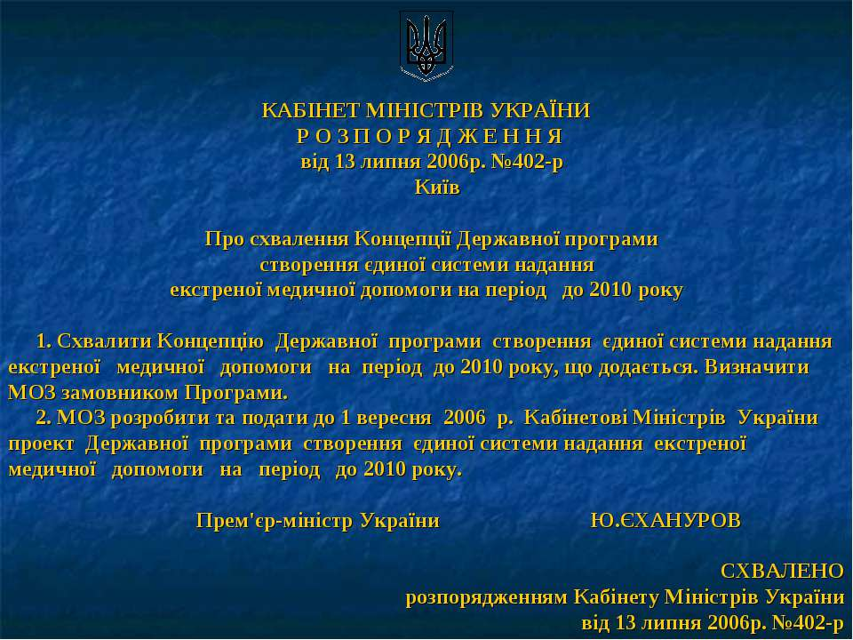

Slide 65
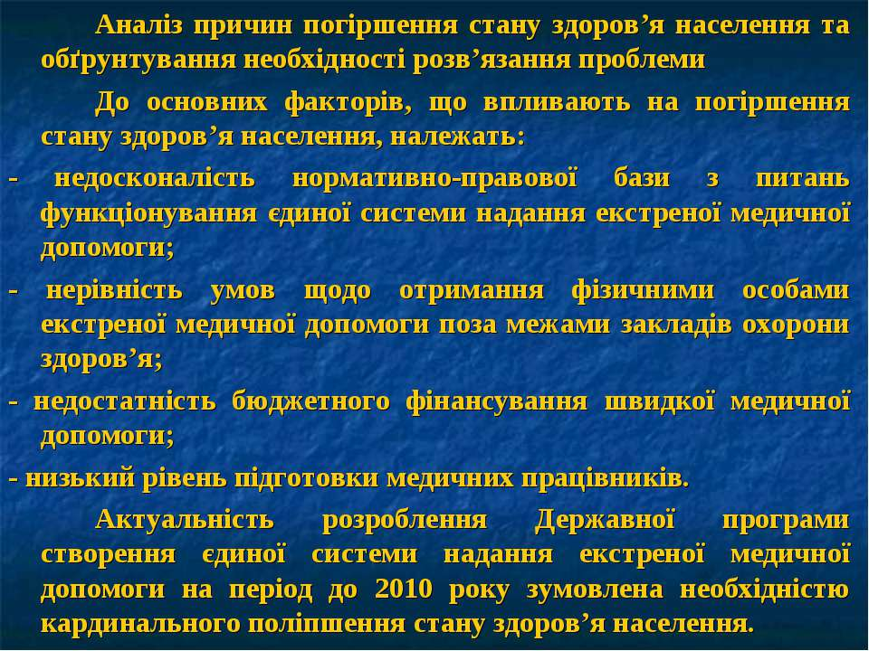

Slide 66
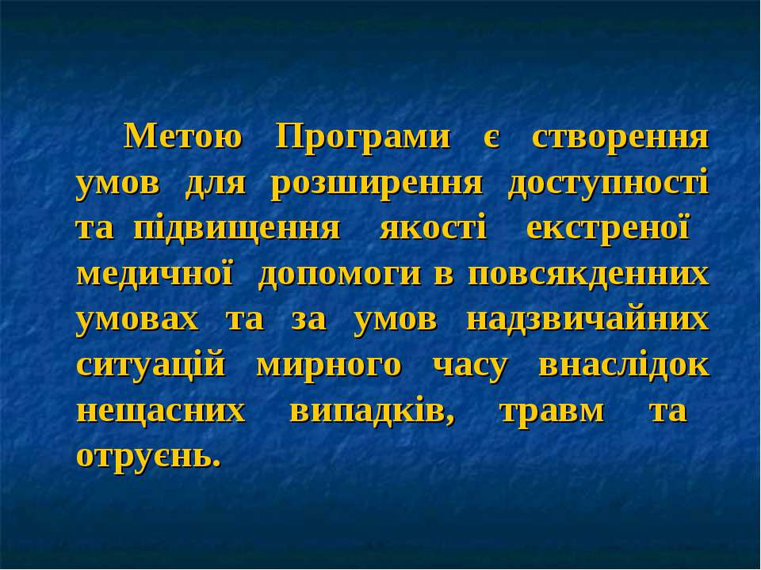

Slide 67
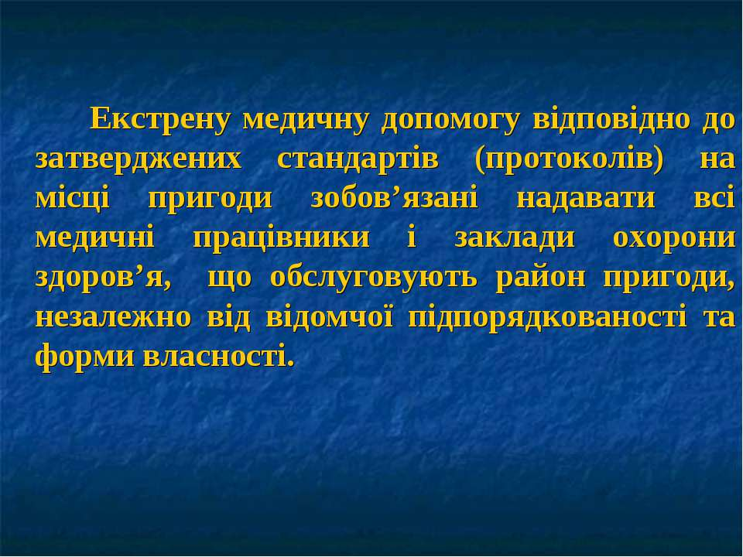

Slide 68
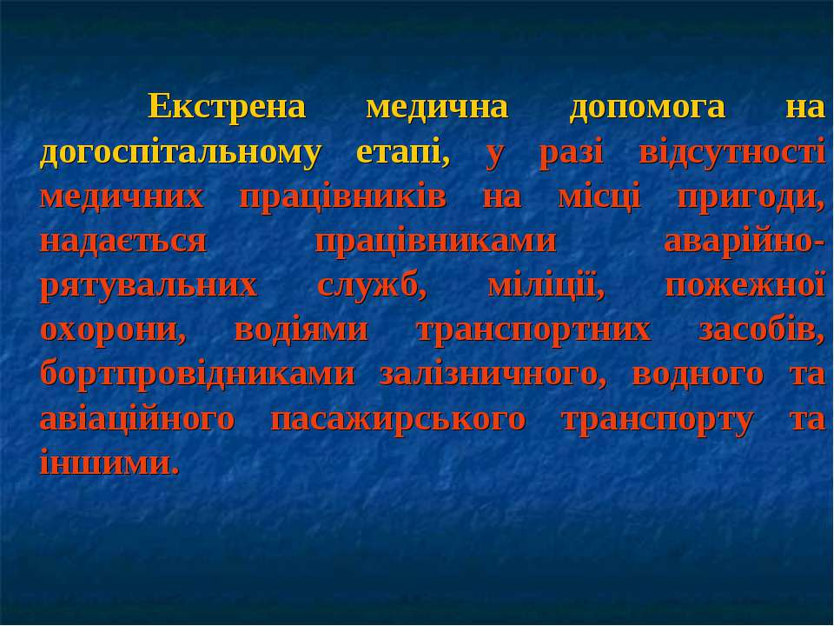

Slide 69
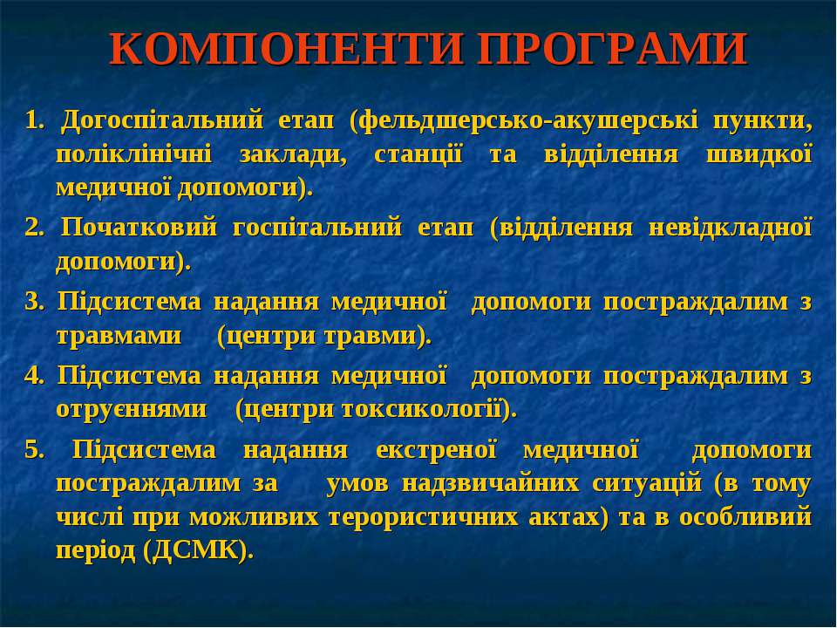

Slide 70
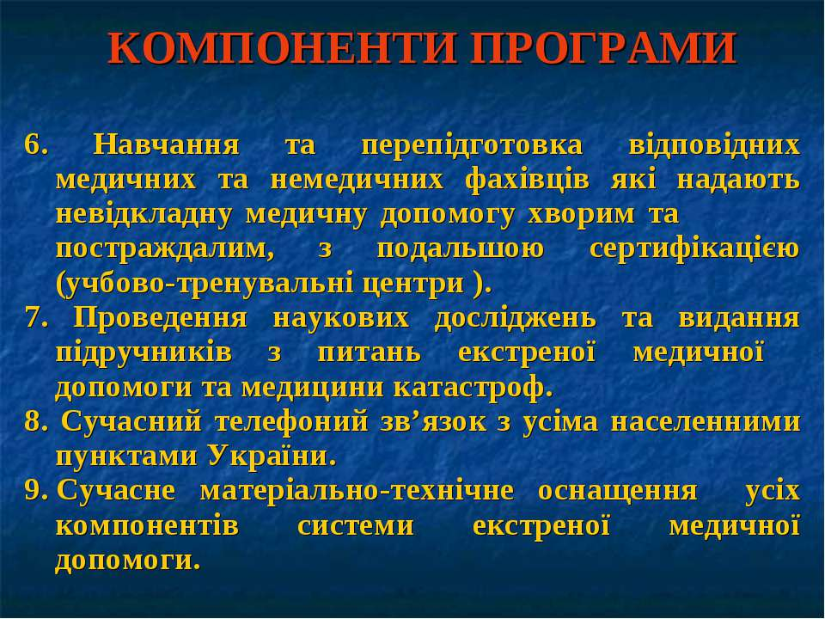

Slide 71
